Slide 1




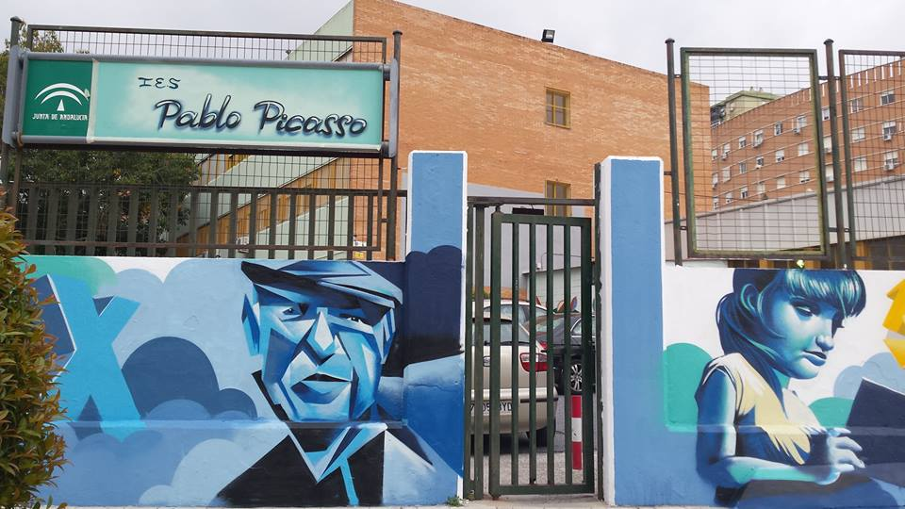

Innovación Picasso, trabajando por retos
Buenas prácticas en Innovación metodológica
C.F.G.M. Sistemas Microinformáticos y Redes
INFORMÁTICA y COMUNICACIONES
I.E.S. Pablo Picasso
Camino de Castillejos nº 8
Málaga 29010

Slide 2


¿Quiénes somos?
Profesoras Ciclo Formativo
Reyes López Pérez
Isabel Hermoso Lorente
Coordinadora F.P. Dual
I.E.S. Pablo Picasso

Slide 3

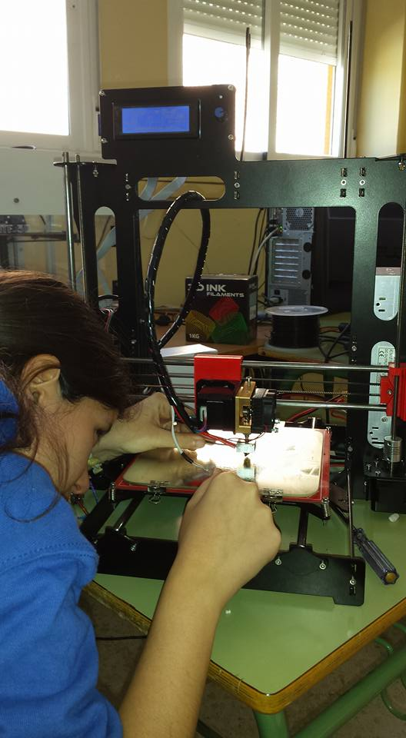

¿Qué hacemos?
Trabajar por retos
’alumnado protagonista de su aprendizaje trabajando por retos en actividades innovadoras del sector de las nuevas tecnologías’
Objetivos:
tecnología informática puntera
alumnado motivado protagonista de su aprendizaje
talleres dirigidos y aprendizaje colaborativo
formación del profesorado
empresas beneficiadas por creatividad y destreza TIC del alumnado
formación profesional dual
I.E.S. Pablo Picasso

Slide 4

¿Cómo
conseguir los objetivos?
I.E.S. Pablo Picasso

Slide 5














Tecnología puntera Gracias empresas colaboradoras
Dispositivos móviles
Reparación
portátiles
Impresión 3D
Desarrollo
aplicaciones
Organización eventos
Telefonía Voz IP
Informática forense
Creación digital
Redes
Equipos informáticos
Social media
Telecomunicaciones
Realidad aumentada
Realidad virtual
Marketing digital
I.E.S. Pablo Picasso
Proyecto “Aprendiendo con las empresas”

Slide 6
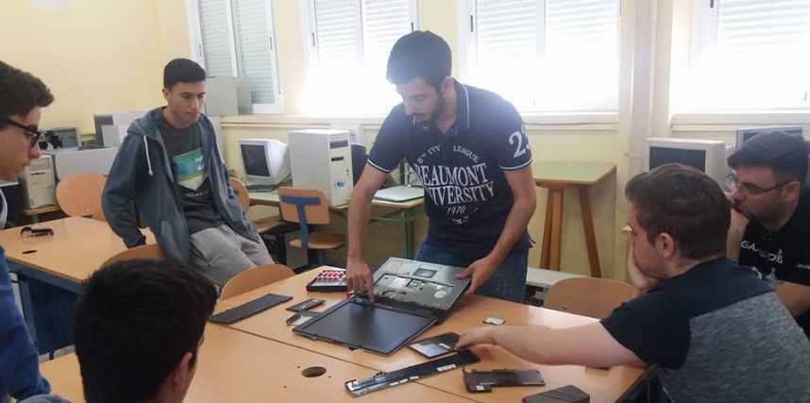
Alumnado motivado y protagonista de su aprendizaje ¿Qué queréis aprender?
proponen contenidos innovadores y retos educativos
son parte activa del diseño de su aprendizaje
éxito asegurado
I.E.S. Pablo Picasso
Notes:
apuesta firme por F.P. frente al bachillerato
suele repetir ESO
abandona bachillerato por contenidos más prácticos

Slide 7
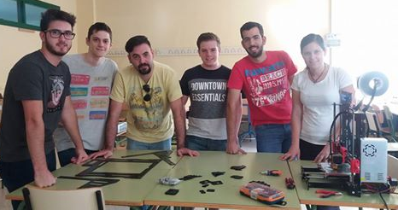
Talleres dirigidos y aprendizaje colaborativo
Taller ‘montaje de impresora 3D’ impartido por nuestra alumna Sara experta en impresión 3D Málaga Maker
I.E.S. Pablo Picasso

Slide 8
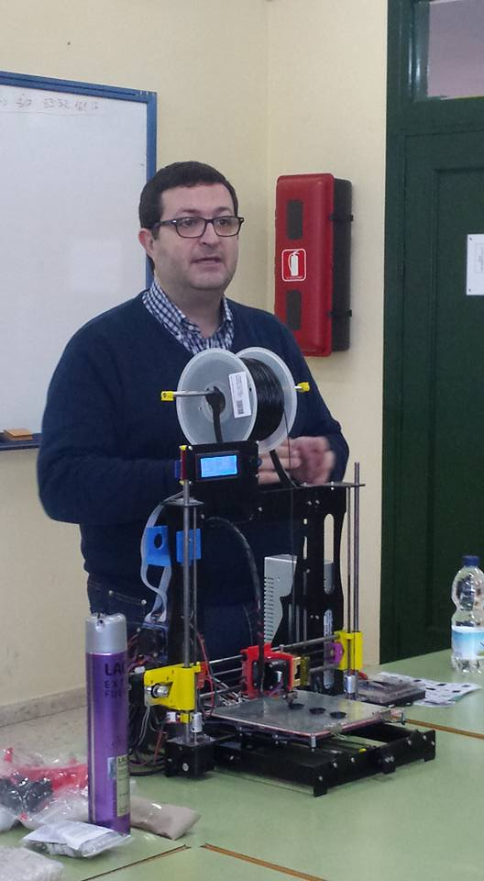
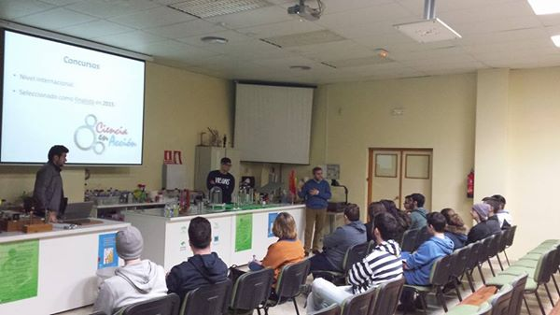
Formación del profesorado
directa con la empresa o experto
a través del CEP
Programa ‘Aprendiendo con las empresas’
I.E.S. Pablo Picasso

Slide 9
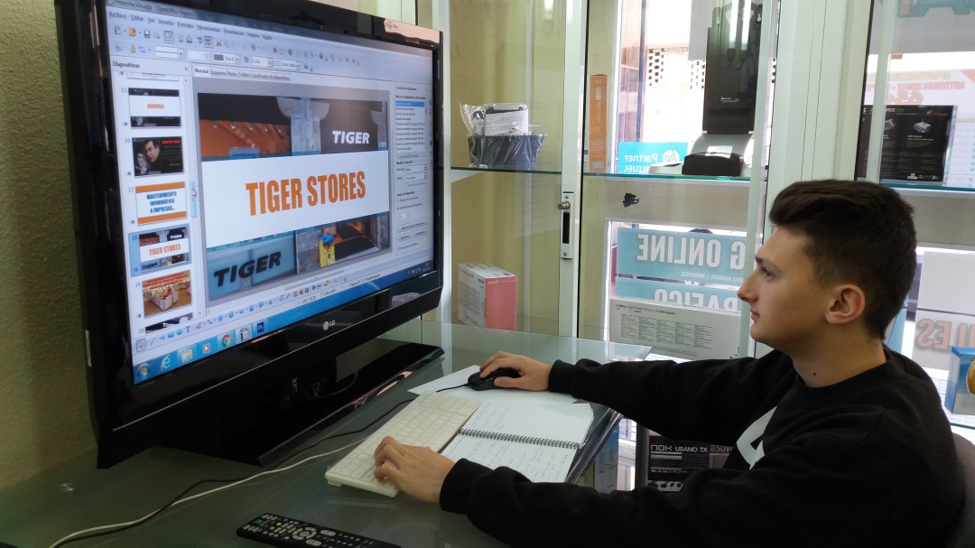
Empresas beneficiadas por la creatividad y
destreza TIC de nuestro alumnado
Redes sociales. Marketing digital
I.E.S. Pablo Picasso
Notes:
El alumnado debe crear una empresa incluyendo el estudio de viabilidad y su Plan de empresa. Debe presentar la empresa y defenderla ante sus compañeros y expertos. Tiene que implementar todas las herramientas digitales citadas de su empresa.

Slide 10
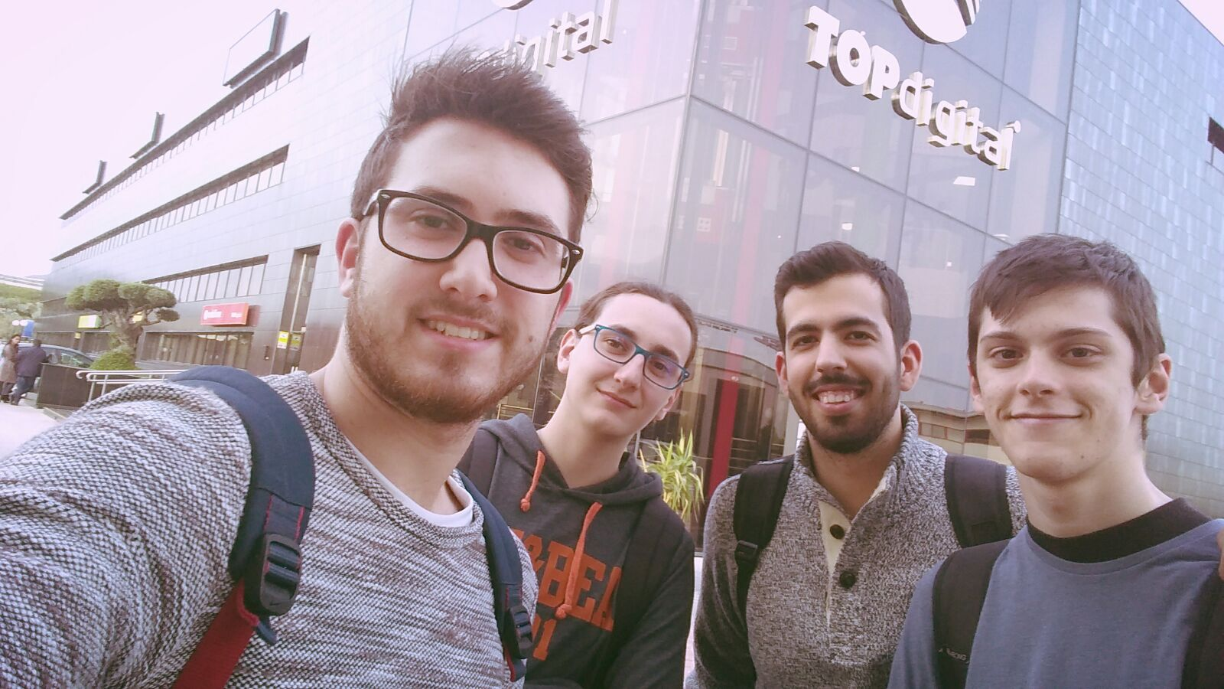
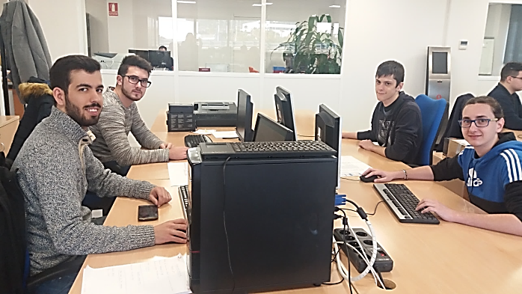
Formación Profesional Dual
I.E.S. Pablo Picasso
Notes:
El alumnado debe crear una empresa incluyendo el estudio de viabilidad y su Plan de empresa. Debe presentar la empresa y defenderla ante sus compañeros y expertos. Tiene que implementar todas las herramientas digitales citadas de su empresa.

Slide 11
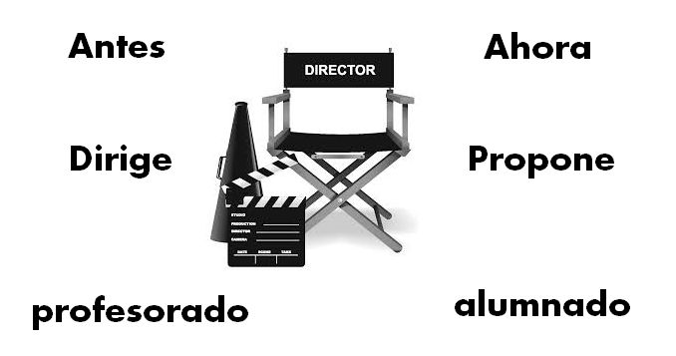

¿Cómo trabajar por retos?
I.E.S. Pablo Picasso

Slide 12


¿Cómo trabajar por retos?
Fuerza o energía para hacer, resolver o emprender algo
I.E.S. Pablo Picasso

Slide 13
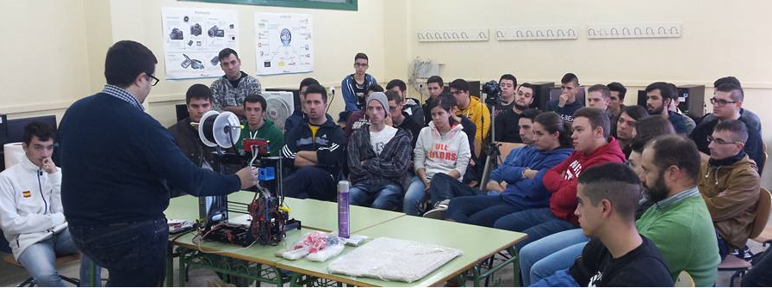
¿Cual es nuestra metodología?
Primera fase: Formación impartida por la empresa o experto
Segunda fase: Talleres prácticos
Tercera fase: Implementación de los proyectos
Cuarta fase: Transmisión y difusión de proyectos en el centro educativo
I.E.S. Pablo Picasso

Slide 14
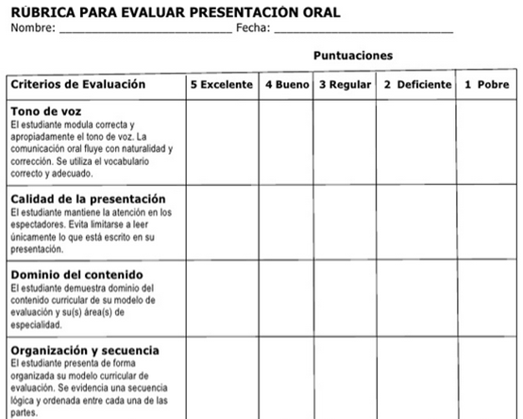
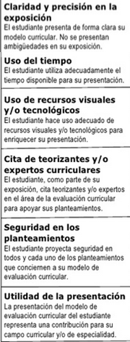
¿Cómo evaluar los retos?
Instrumentos:
Talleres dirigidos por el alumnado evaluados por el profesorado y compañeros.
I.E.S. Pablo Picasso

Slide 15
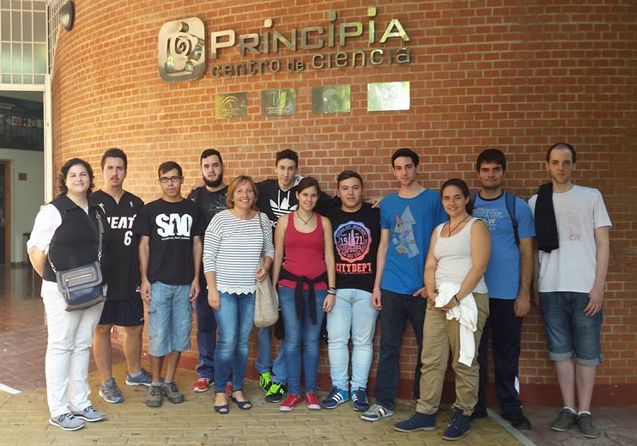
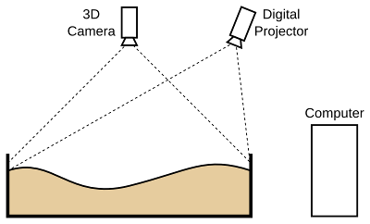
Proyecto Sandbox Kinect
Generación de mapas topográficos en tiempo real
I.E.S. Pablo Picasso

Slide 16
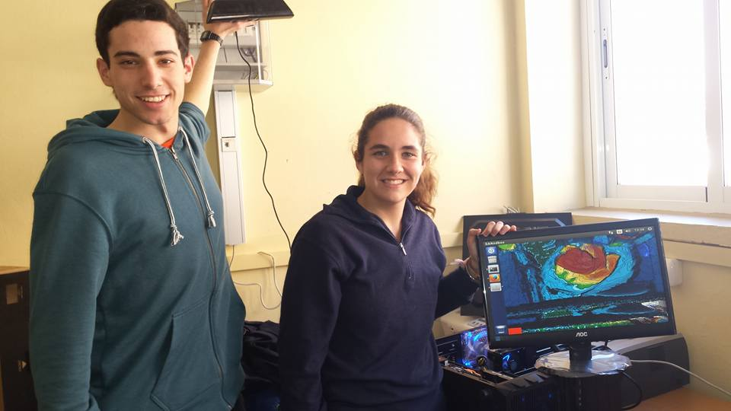
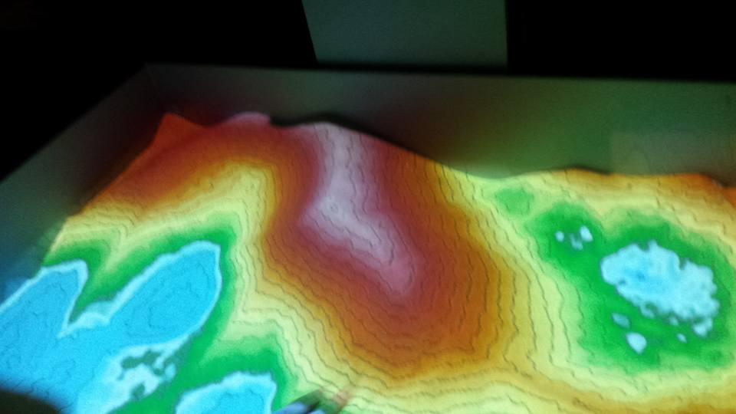
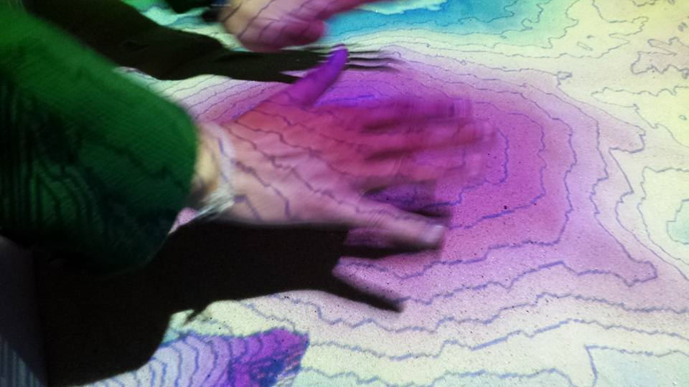
Sanbox Kinect
Ver Vídeo
I.E.S. Pablo Picasso

Slide 17
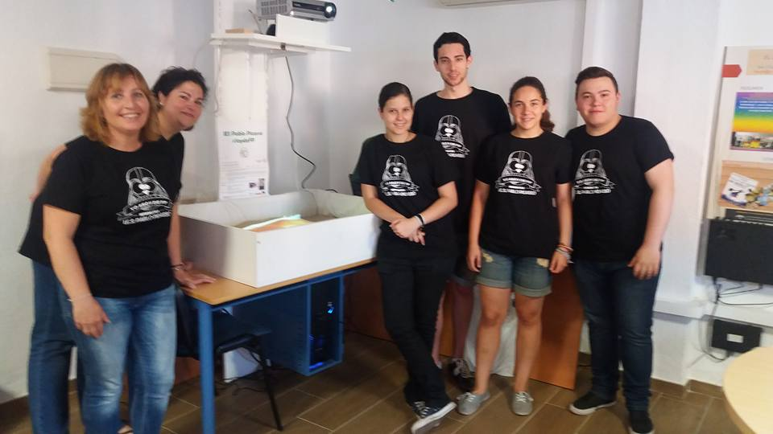
Presentación de Sanbox Kinect Buenas prácticas en FP del CEP de Málaga
I.E.S. Pablo Picasso

Slide 18
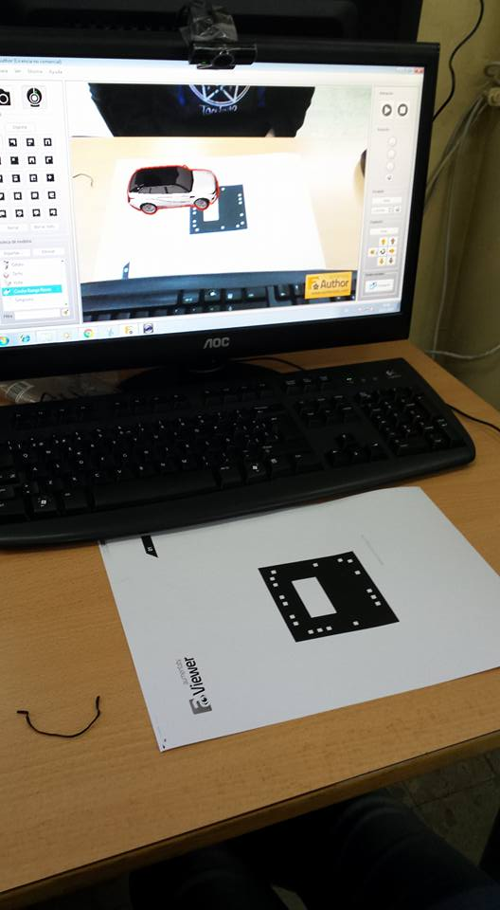
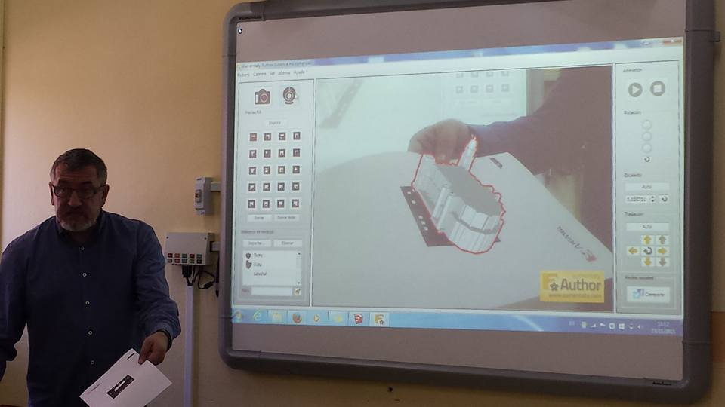
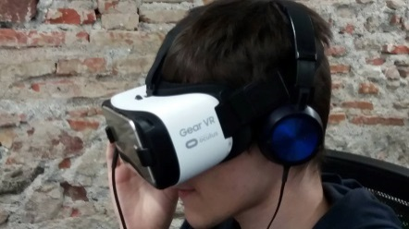
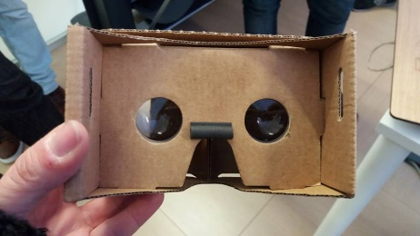
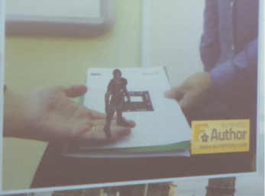
Proyecto Realidad Aumentada y virtual
Técnicas de Realidad aumentada con software específico como: Sketchup, Aumentaty y Aurasma

Slide 19
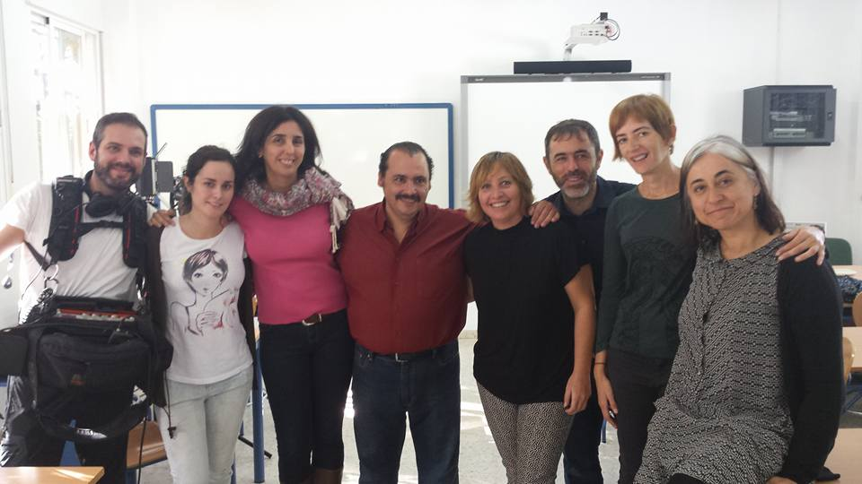
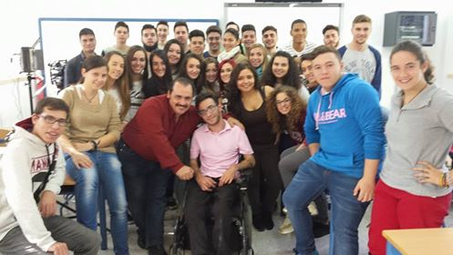
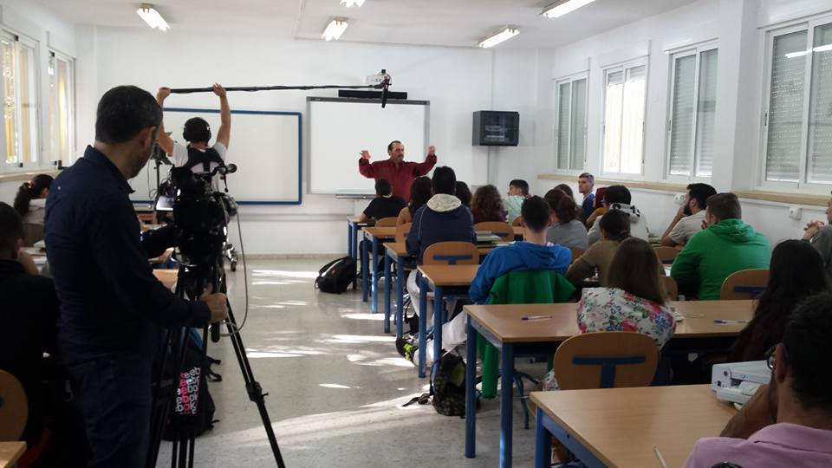

Proyecto Grabando nuestro cortometraje: Ánimo
Acción del programa escolar "Nuestro mundo, nuestra dignidad, nuestro futuro" de la AECID. Cortometraje que planta cara al acoso escolar.
Director Manuel Serrano Protagonista el actor malagueño Joaquín Núñez Productora Tus ojos
Ver corto Ánimo

Slide 20



Planes de futuro
Realidad aumentada en Estampas de Málaga
Foto historiador Javier Ramírez
I.E.S. Pablo Picasso

Slide 21

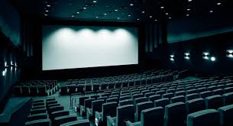
Conclusión
Importante:
hacer partícipe al alumnado en el diseño de su aprendizaje
I.E.S. Pablo Picasso

Slide 22

Muchas gracias
I.E.S. Pablo Picasso
Camino de Castillejos nº 8
Málaga 29010

